Slide 1

Librería pingouin
Manuel rueda 20232020052

Slide 2
¿QUÉ ES?
Pingouin es una librería de estadística para Python creada en 2018 por Raphael Vallat.

Slide 3

Bibliotecas compatibles
Pandas
Numpy
SciPy

Slide 4
Funciones
Estadística descriptiva
Estadística inferencial
Medidas de efecto y poder estadístico
¿Para qué sirve?
Principales funciones
pg.normality()
pg.homoscedasticity()
pg.ttest()
pg.compute_effsize()
pg.anova()

Slide 5
Ventajas
Código más limpio y corto que con scipy o statsmodels.
Resultados en formato DataFrame (pandas) listos para exportar.
Amplia variedad de estadísticos comunes en investigación.
Buena integración con librerías de visualización (seaborn, matplotlib).
Comunidad activa y documentación clara.

Slide 6
limitaciones
No sustituye librerías completas como statsmodels o scikit-learn.
Más orientada a análisis clásico que a modelos avanzados.
Necesita importar otras librerías para gráficos más complejos.

Slide 7
Casos de uso
Investigación en psicología (pruebas de hipótesis).
Análisis de neurociencia (medidas repetidas, correlaciones parciales).
Ciencias sociales y biomedicina (fiabilidad de cuestionarios, ANOVA).
Educación: para enseñar estadística aplicada con Python.

Slide 8

recursos
Página oficial: https://pingouin-stats.org
GitHub: https://github.com/raphaelvallat/pingouin

Slide 9
ejercicio
Se dispone de las calificaciones finales de dos grupos de estudiantes que usaron dos métodos de estudio distintos:
Grupo A: 12 estudiantes que usaron el método nuevo.
Grupo B: 12 estudiantes que usaron el método tradicional.
Escribe un programa en Python que realice el análisis estadístico completo para responder si las calificaciones promedio del Grupo A difieren significativamente de las del Grupo B.

Slide 10
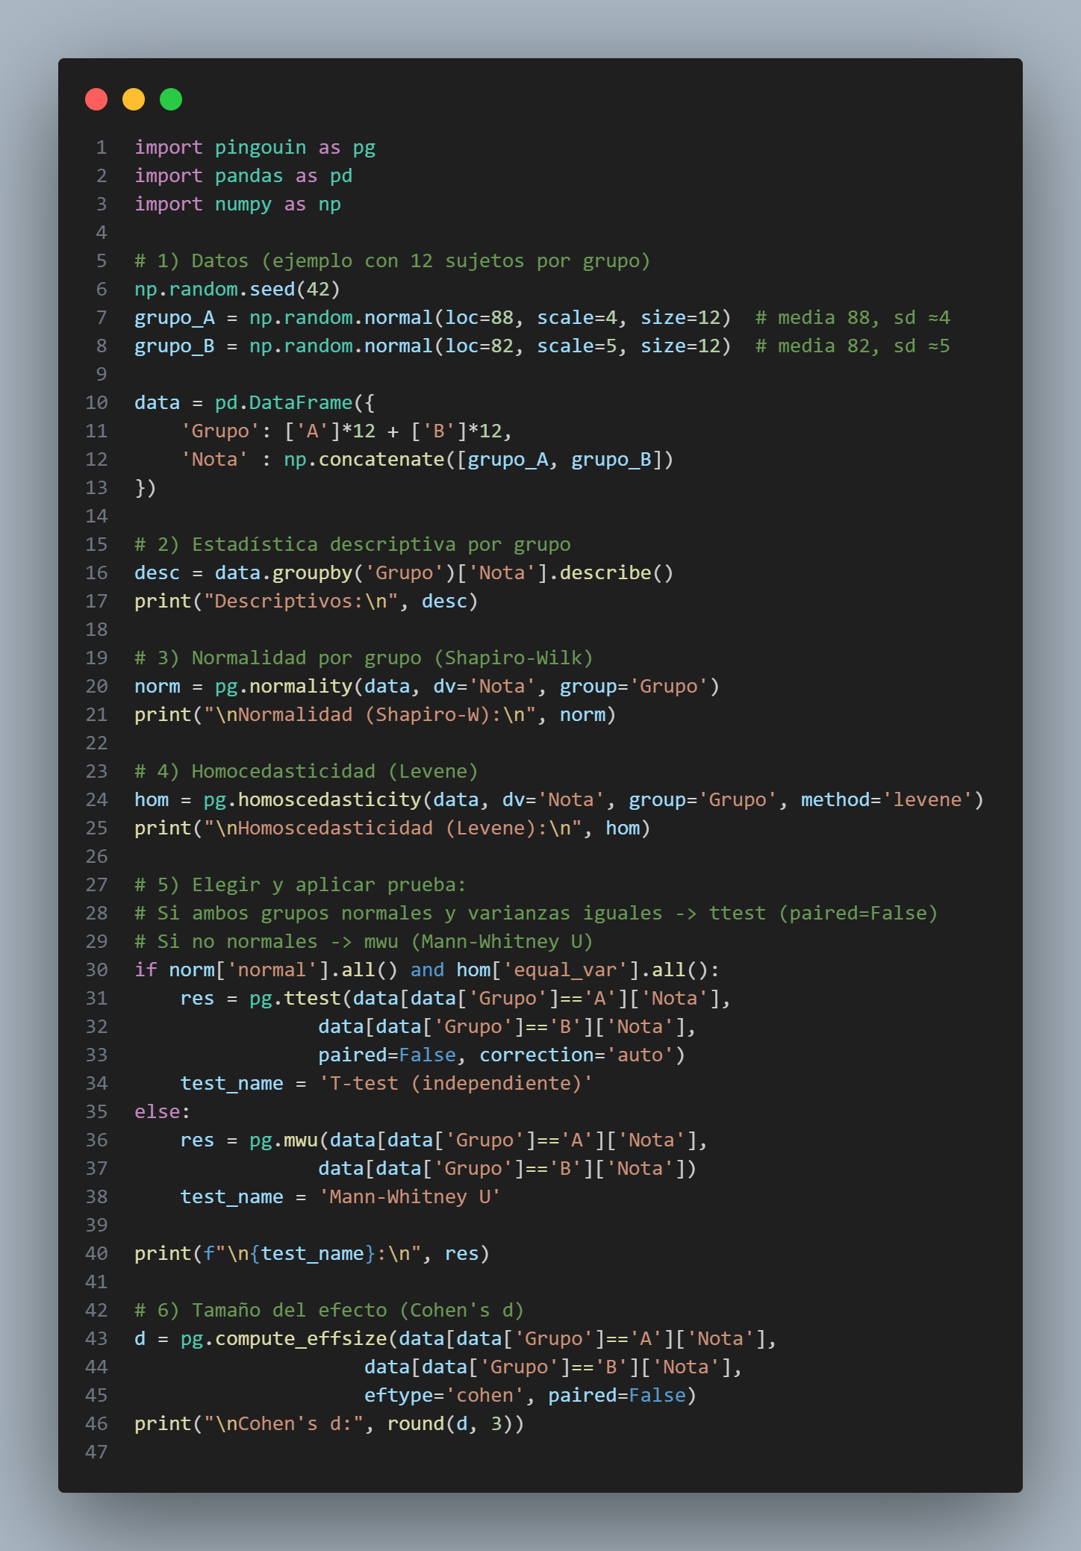
CÓDIGO

Slide 11
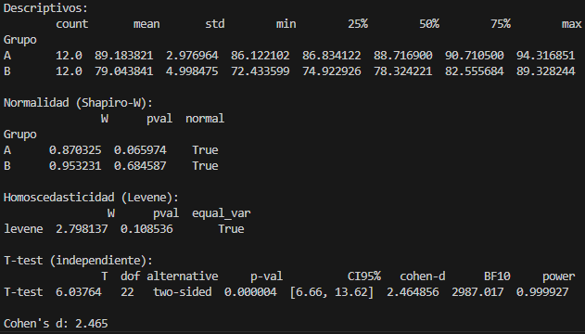
SALIDA

Slide 12

Gracias
Link del Repositorio
https://github.com/manuel8767/Pingouin.git

